Slide 1


基于弱测量理论的量子高精密测量
李传锋
中国科学技术大学中科院量子信息重点实验室
Collaborators:
Yaron Kedem, Lev Vaidman (Israel)

Slide 2
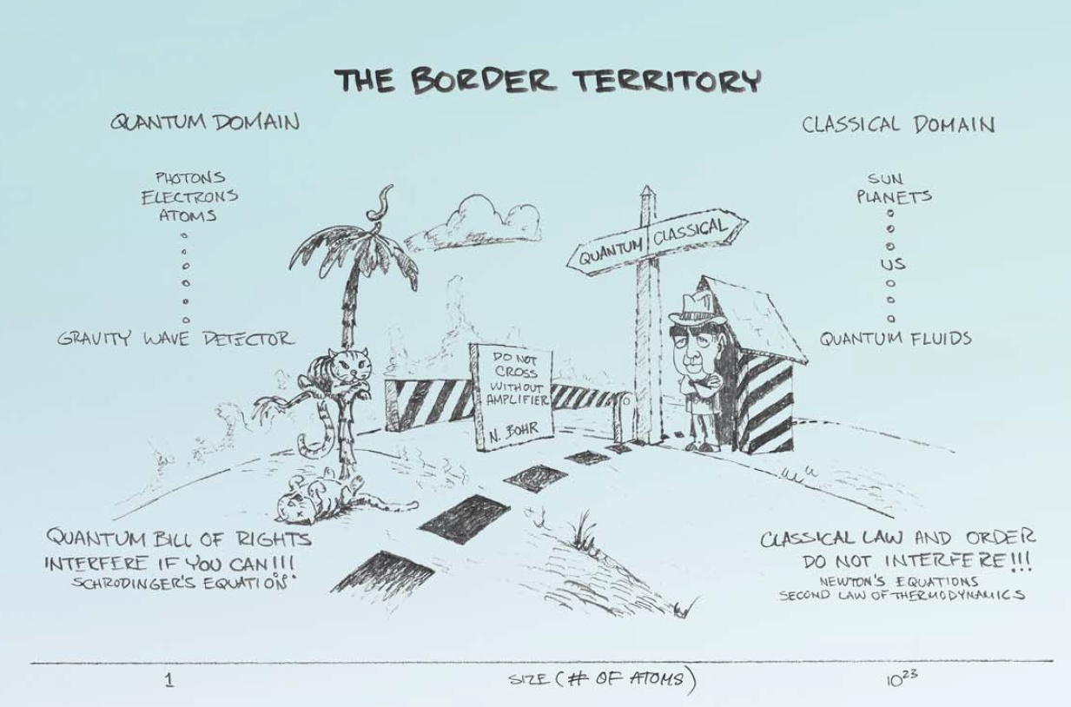
前言：从量子到经典
从量子到经典

Slide 3
0）量子测量的哥本哈根解释
从量子到经典
Von Neumann projective measurement
A projective measurement is described by an observable M, which has a
spectral decomposition,
where P_{m} is the projector onto the eigenspace of M with eigenvalue m.
Upon measuring the state |ψ >, the probability of getting result m is given by
Given that outcome m occurred, the state of the quantum system immediately
after the measurement is
J. Von Neumann, Mathematical Foundations of Quantum Mechanics
(Princeton University Press, Princeton, 1955)

Slide 4
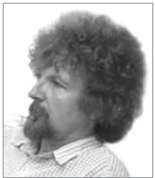
1）消相干解释（Decoherence）
从量子到经典
Quantum system
Detector
Environment
S
Three parts
D
E
Interaction of S and D
Produce correlation between them
Decoherence induced by E
Transform to a classical measurement
Two steps
W. H. Zurek, Phys. Rev. D 24,1516 (1981); 26, 1862 (1982)
W. H. Zurek, Phys, Today 44, 36 (1991)
W.H. Zurek, Rev. Mod. Phys. 75, 715 (2003)

Slide 5

从量子到经典
系统初始状态：
S和D相互作用后：
环境E引入消相干：
消相干后SD状态：
量子随机性变成了经典的随机性！
消相干的概念已经在量子信息中广泛采用，开放量子系统就会存在消相干。已经有不少的实验验证。
W. H. Zurek, Phys. Rev. D 24,1516 (1981); 26, 1862 (1982)
W. H. Zurek, Phys, Today 44, 36 (1991)
W.H. Zurek, Rev. Mod. Phys. 75, 715 (2003)

Slide 6
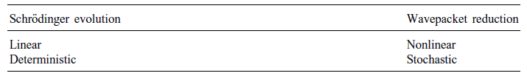





2）GRW理论（随机坍缩，可能由于引力等引起）
从量子到经典
G. C. Ghirardi, A. Rimini, and T. Weber, Phys. Rev. D 34, 470 (1986).
A. Bassi and G. C. Ghirardi, Phys. Rep. 379, 257 (2003).

Slide 7
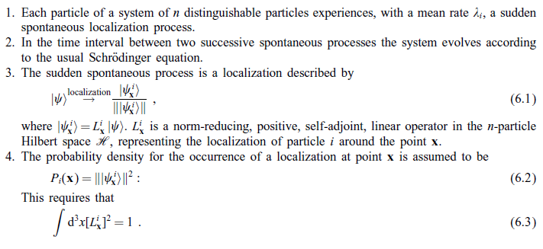
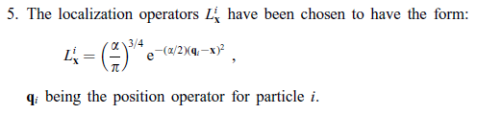
从量子到经典
引入的假设：
G. C. Ghirardi, A. Rimini, and T. Weber, Phys. Rev. D 34, 470 (1986).
A. Bassi and G. C. Ghirardi, Phys. Rep. 379, 257 (2003).

Slide 8



从量子到经典
演化方程写为：
猜测：
每个微观粒子随机塌缩几率
微观粒子波函数塌缩后的尺寸，理应远大于粒子本身尺寸，否则影响粒子内部结构。
宏观物体（*阿伏伽德罗常数）随机塌缩几率
G. C. Ghirardi, A. Rimini, and T. Weber, Phys. Rev. D 34, 470 (1986).
A. Bassi and G. C. Ghirardi, Phys. Rep. 379, 257 (2003).

Slide 9
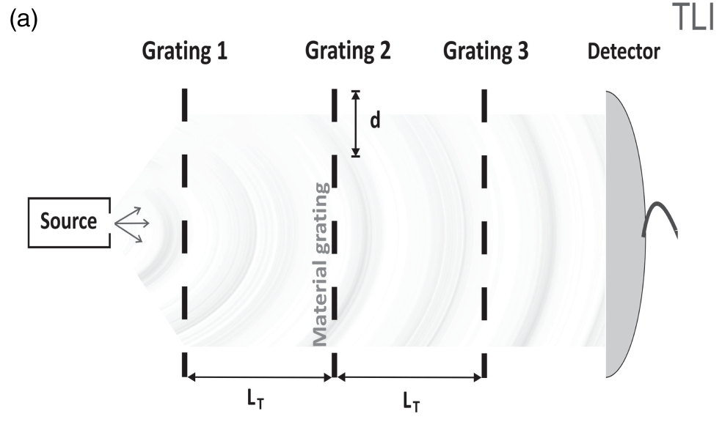
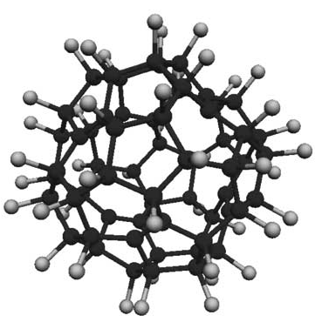
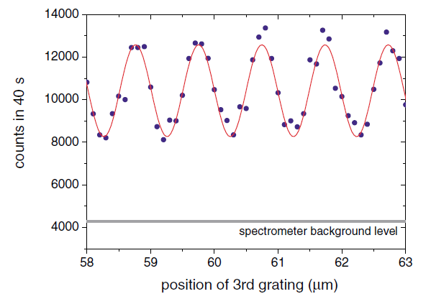
从量子到经典
实验还差的很远：
C₆₀F₄₈
K. Hornberger, et al., Phys. Rev. Lett. 90, 160401 (2003).

Slide 10
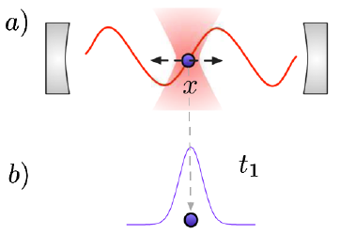
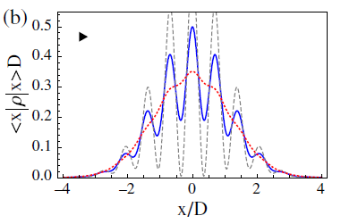
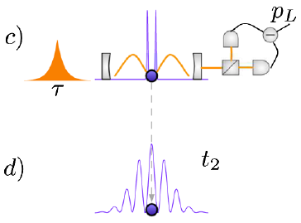
从量子到经典
期望的结果什么样？例如物质波的双缝干涉图样：
干涉图样。1）黑线理想情况。2）蓝线考虑环境消相干。3）红线考虑随机坍缩。
最好能在地球上和太空做同样的实验比较结果。
O. Romero-Isart, et al., Phys. Rev. Lett. 107, 020405 (2011).

Slide 11
从量子到经典
3）多重宇宙解释（Many Universes Interpretation）
整个宇宙用一个波函数描述，演化过程用薛定谔方程描述，每一次测量都会分叉，不同的测量结果进入不同的分支中。
Everett, 1957

Slide 12



从量子到经典

Slide 13
Contents
一、什么是量子弱测量
二、利用弱测量实现量子高精密测量
1）测量光子自旋霍尔效应
2）直接观测波函数
3）利用白光实现精密测量
三、小结

Slide 14
Contents
一、什么是量子弱测量
二、利用弱测量实现量子高精密测量
1）测量光子自旋霍尔效应
2）直接观测波函数
3）利用白光实现精密测量
三、小结

Slide 15
量子弱测量发展简史
一、什么是量子弱测量
1）1964年Aharonov等人提出“量子力学的双态矢量表述”，这是弱测量的理论基础；
2）1988年，Aharonov, Albert和Vaidman提出量子弱测量的概念，引起广泛争论；
3）1991年Ritchie等人首次实验实现量子弱测量，但是关于弱测量仍然争议不断，主要是对“弱测量测量到的是什么？”众说纷纭；
4）2008年，Hosten和Kwiat利用弱测量观测到了光的自旋霍尔效应，从此弱测量走向广泛应用。
Y. Aharonov, P. G. Bergmann, and J. L. Lebowitz, Phys. Rev. B 134, 1410 (1964)
Y. Aharonov, D. Z. Albert, and L.Vaidman, Phys. Rev. Lett. 60, 1351 (1988)
A. J. Leggett, Comment on AAV's paper, Phys. Rev. Lett. 62, 2325 (1989)
N. W. M. Ritchie, et al., Phys. Rev. Lett. 66, 1107 (1991)
O. Hosten and P. Kwiat, Science 319, 787 (2008)

Slide 16
一、什么是量子弱测量
双态矢量描述 (The two-state vector formalism)
一种对量子力学的时间对称描述。系统当前的态由历史(preselected)和未来(postselected)的态共同决定，可写成一个双态矢量。
Postselected state
The two-state vector
系统当前的态
Preselected state
Y. Aharonov, P. G. Bergmann, and J. L. Lebowitz, Phys. Rev. B 134, 1410 (1964)

Slide 17

一、什么是量子弱测量
双态矢量描述 (The two-state vector formalism)
对当前测量的描述：
Strong measurement: The Aharonov-Bergmann-Lebowitz (ABL) formula:
A=?
Weak measurement: The Aharonov-Albert-Vaidman effect:
Weak value
注：有的文献用A，有的文献用C。
Y. Aharonov, P. G. Bergmann, and J. L. Lebowitz, Phys. Rev. B 134, 1410 (1964)
Y. Aharonov, D. Z. Albert, and L.Vaidman, Phys. Rev. Lett. 60, 1351 (1988)

Slide 18



一、什么是量子弱测量
The Von Neumann Scheme
System
Measurment Device (meter)

Slide 19
一、什么是量子弱测量
The Von Neumann Scheme
System

Slide 20

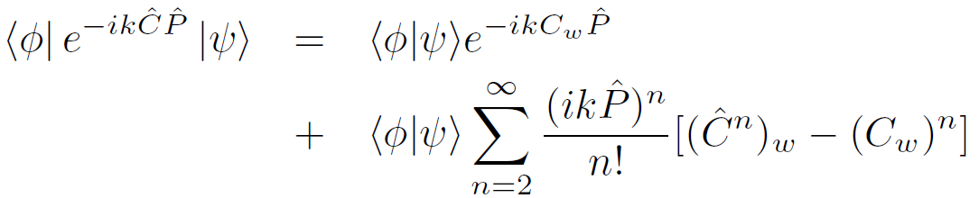
Weak Measurments
一、什么是量子弱测量
t₀

Slide 21
一、什么是量子弱测量
Weak Measurements
small ∆Q → large ∆P → large H → “strong”
large ∆Q → small ∆P → small H → “weak”
System
Postselection

Slide 22



一、什么是量子弱测量
How does it happen?

Slide 23


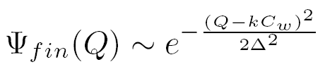
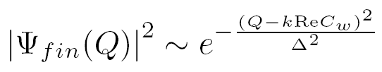



Slightly more rigorous derivation
一、什么是量子弱测量
The meter’s final state is its initial state after it was operated on by the evolution operator:
For example, a Gaussian meter:

Slide 24






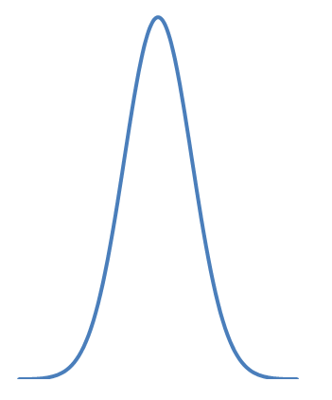
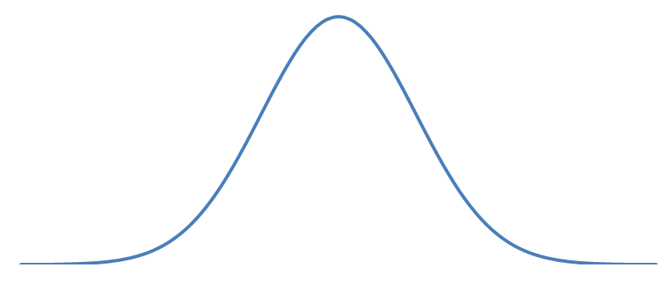



Gaussian Meter
一、什么是量子弱测量

Slide 25



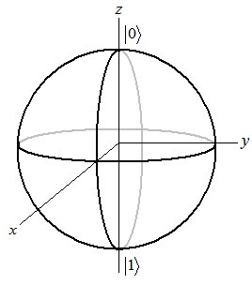


Qubit Meter
一、什么是量子弱测量
z
Imaginary weak value
Real weak value

Slide 26



一、什么是量子弱测量
量子弱测量三步骤
前选择
Initial state preparation
弱耦合
Weak coupling of quantum system and measurement apparatus
后选择
Selection of the interested states assemble
Weak value
Postselected state
Preselected state
注：有的文献用A，有的文献用C。
Y. Aharonov, D. Z. Albert, and L.Vaidman, Phys. Rev. Lett. 60, 1351 (1988)

Slide 27

一、什么是量子弱测量
弱测量过程示意图
preselect
Post select
t₁
t
t₂
System
弱耦合
Probe
E
分析仪器，分析弱测量后的探针状态。
A: System的物理量算符
P: Probe的物理量算符
弱耦合

Slide 28
量子弱测量的奇异特性 1、弱值可以大于测量算符本征值的范围。如弱测量电子自旋，得到的弱值可能会大于100。 2、弱值甚至可以是复数。 这些特性可以用来做精密测量等。
一、什么是量子弱测量
与von Neumann测量不同的是，弱测量用系统状态作为辅助来探测耦合过程引入的微小的效应。

Slide 29
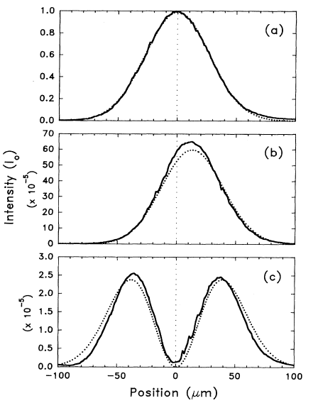
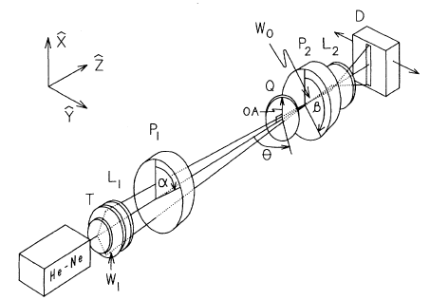
量子弱测量的首次实验实现
一、什么是量子弱测量
直接测量，难以分辨
利用弱测量放大20倍
利用弱测量放大120倍
测量双折射晶体引入的e光对o光的横向偏移量
系统为偏振；探针为动量；
N. W. M. Ritchie, et al., Phys. Rev. Lett. 66, 1107 (1991)

Slide 30
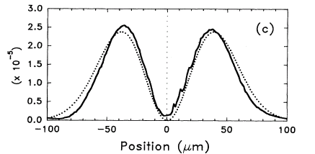
一、什么是量子弱测量
量子弱测量的放大原理示意 （例1：通过光子偏振测量微小横向平移）
光束
双折射晶体引入平移
偏振片
在近正交方向投影
输入态
PRL 66, 1107 (1991)
系统为偏振；探针为动量；
光束中间保持干涉的部分（H+V）被尽可能扔掉，边上不干涉的两部分(H和V）才可能投影到H-V，透过偏振片，形成两个斑。横向平移被放大。两条虚线展示在共轭动量空间（虚部弱值）也可以被放大。

Slide 31
量子弱测量的放大原理示意 （例2：通过光子偏振测量微小角度或相位）
一、什么是量子弱测量
V
弱耦合引入的角度（或相位）非常小，用普通的方法难以测量。
H
但是利用弱测量可以对偏振进行非正交投影测量（广义测量），测量算符
V
角度放大！
测量时M₁保留(A=M₁)， M₀扔掉。r是可调参数，取值越小放大效果越好，但是相应的扔掉的资源也会越多。
扔掉
H

Slide 32
Contents
一、什么是量子弱测量
二、利用弱测量实现量子高精密测量
1）测量光子自旋霍尔效应
2）直接观测波函数
3）利用白光实现精密测量
三、小结

Slide 33
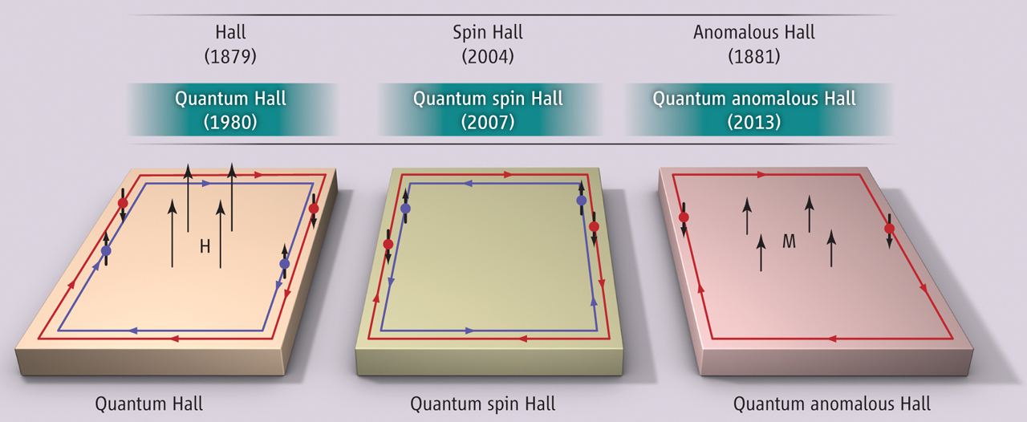
二、利用弱测量实现量子高精密测量 1）
[1] K. Klitzing, G. Dorda, M. Pepper, Phys. Rev. Lett. 45, 494 (1980)
[2] Y. K. Kato, R. C. Myers, A. C. Gossard, D. D. Awschalom, Science 306, 1910 (2004)
[3] M. König, S. Wiedmann, C. Brüne, A. Roth, H. Buhmann, L. W. Molenkamp, X-L Qi, S-C Zhang, Science 318, 766 (2007)
[4] C-Z Chang, J Zhang, X Feng, J Shen, Z Zhang, M Guo, K Li, Y Ou, P Wei, L-L Wang, Z-Q Ji, Y Feng, S Ji, X Chen, J Jia, X Dai, Z Fang, S-C Zhang, K He, Y Wang, L Lu, X-C Ma, Q-K Xue, Science 340, 167 (2013)

Slide 34
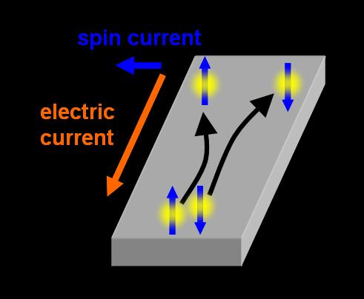
二、利用弱测量实现量子高精密测量 1）
Spin Hall effect (2004)
无外加磁场，在外加电场中，在电子自旋-轨道耦合作用下，电流中不同自旋的电子会沿着垂直于电流的不同方向流动，形成自旋流。

Slide 35
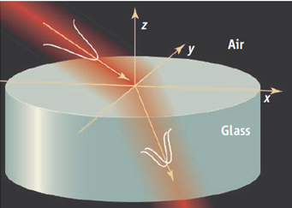
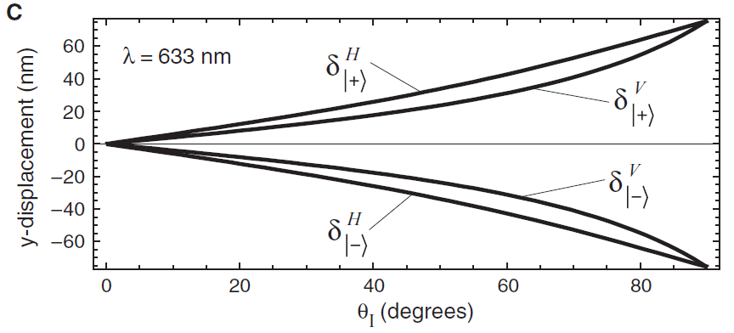
观测光的自旋霍尔效应（Spin Hall Effect of Light, SHEL）
二、利用弱测量实现量子高精密测量 1）
SHEL：左右旋光子在经过界面反射或折射时，在垂直于折射面方向产生横向平移（劈裂）。它是由光子自旋-轨道耦合在折射率变化（类似于电子SHE中的外电场）情况下引起的。类似于电子的自旋霍尔效应。
H,V为前选择的态，|+>, |->为左右旋态。横坐标为入射角。
SHEL效应非常小，不到波长的十分之一，如何测量是个难题？

Slide 36
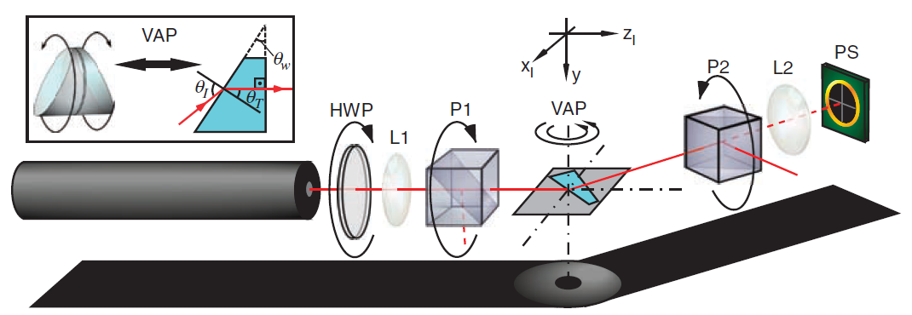
利用弱测量观测光的自旋霍尔效应
二、利用弱测量实现量子高精密测量 1）
系统为偏振；探针为y方向动量；同时利用了实部弱值和虚部弱值的放大（自由演化一段距离）。
三步骤：
前选择
弱耦合
后选择
O. Hosten and P. Kwiat, Science 319, 787 (2008)

Slide 37
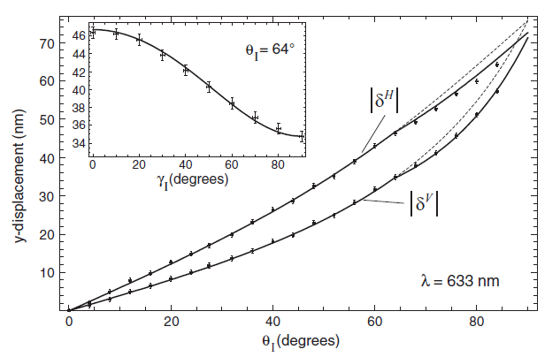
实验结果： 利用弱测量实现横向平移的10⁴倍的放大，测量精度达到1Å，从而观测到光的自旋霍尔效应。
二、利用弱测量实现量子高精密测量 1）
O. Hosten and P. Kwiat, Science 319, 787 (2008)

Slide 38
Contents
一、什么是量子弱测量
二、利用弱测量实现量子高精密测量
1）测量光子自旋霍尔效应
2）直接观测波函数
3）利用白光实现精密测量
三、小结

Slide 39
二、利用弱测量实现量子高精密测量 2）
利用弱测量直接观测波函数
波函数是量子力学中最核心的概念，用几率幅描述。
量子力学发展初期普遍认为可观测的是几率，即几率幅的模平方。
随着量子信息的发展，现在我们可以用量子态扫描（Quantum State Tomography）技术间接得到波函数。实际应用中要求量子态的维度不能太大。
是否能够普适的直接观测波函数？
（包含实部和虚部的信息）

Slide 40





二、利用弱测量实现量子高精密测量 2）
利用弱测量直接观测波函数
理论分析
前选择 制备待测量的波函数
弱耦合 引入系统的量：位置
探针是偏振
后选择 选择动量p=0的态
弱值
弱值正比于波函数，可直接观测波函数

Slide 41
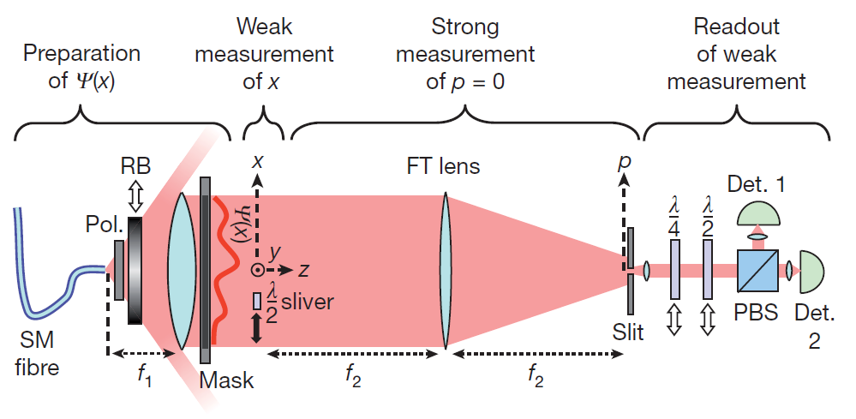
二、利用弱测量实现量子高精密测量 2）
利用弱测量直接观测波函数（光子的横向波函数）
实验装置
测量两路探测器的差值
三步骤：
前选择
弱耦合
后选择
插入半波片直接测波函数实部，插入四分之一波片直接测波函数虚部
扫描半波片1mm宽，波函数分布43mm宽
J. S. Lundeen, B. Sutherland, A. Patel, C. Stewart & C. Bamber, Nature 474, 188 (2011)

Slide 42
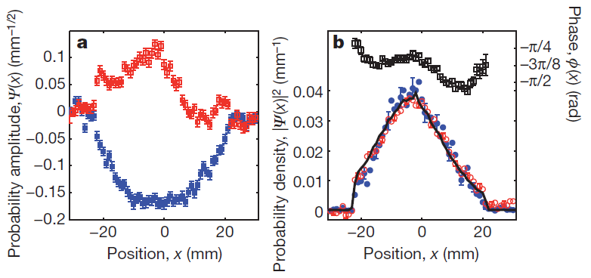
二、利用弱测量实现量子高精密测量 2）
实验结果
蓝色点为波函数实部，
红色点为波函数虚部
转换成几率和相位分布。
红点和黑实线是普通方法测量几率分布的结果。
J. S. Lundeen, B. Sutherland, A. Patel, C. Stewart & C. Bamber, Nature 474, 188 (2011)

Slide 43
Contents
一、什么是量子弱测量
二、利用弱测量实现量子高精密测量
1）测量光子自旋霍尔效应
2）直接观测波函数
3）利用白光实现精密测量
三、小结

Slide 44
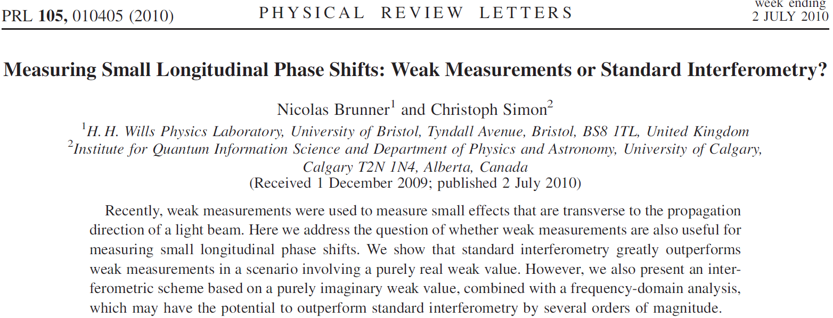
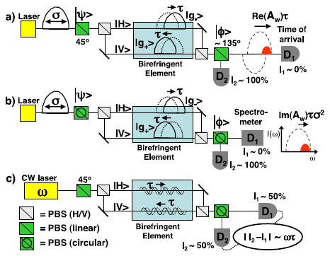
二、利用弱测量实现量子高精密测量 3）
虚部弱值实现精密相位或延时测量
利用实部弱值放大
系统：偏振；
探针：频率
利用虚部弱值放大
需要宽带的1/4波片
标准的干涉仪方法

Slide 45
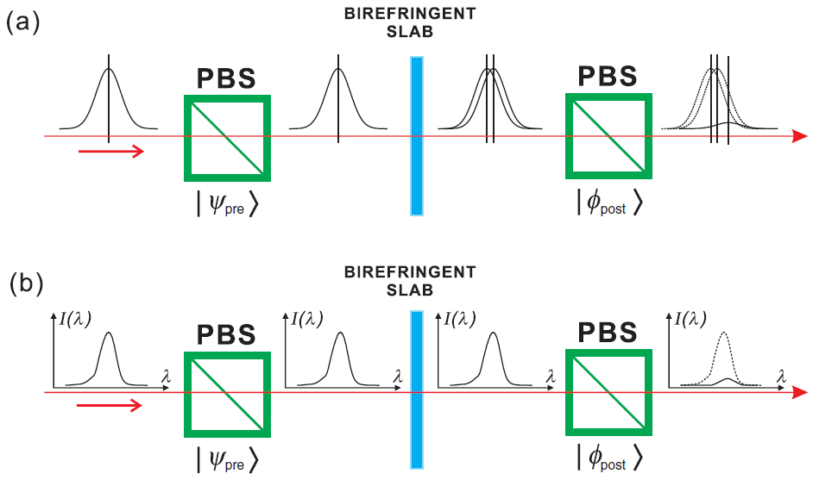
二、利用弱测量实现量子高精密测量 3）
利用白光实现精密相位或延时测量测量
测实部弱值直接放大时间延迟
弱耦合引入的H与V之间的待测时间延迟
(a)常用的弱测量方法是测量实部弱值，可直接放大时间延迟。但现有探测器相应时间有限(10ps)，即便经过放大测量精度也不高。并且需要超短脉冲激光光源。
(b) 测量虚部弱值，可把时间延迟转化到共轭的频率（波长）空间进行放大，只需精密测量频谱偏移。并且用白光光源即可实现，得到的效果和超短激光脉冲是一样的。
三步骤：
前选择
弱耦合
后选择
C. F. Li, et al., Phys. Rev. A 83, 044102 (2011)

Slide 46

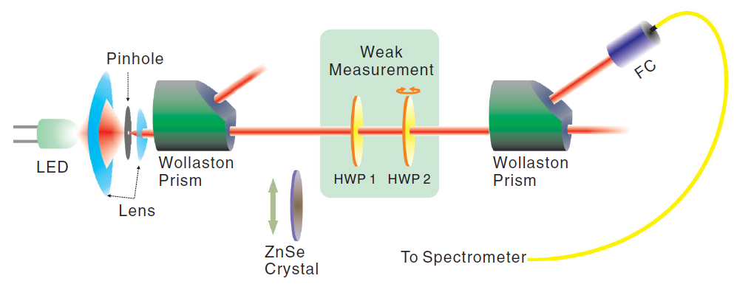
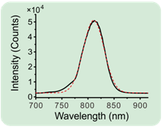
二、利用弱测量实现量子高精密测量 3）
实验实现利用白光实现精密测量
前选择
弱耦合
后选择
LED白光光谱，相当于20fs的超短脉冲的光谱
强色散介质，用来引入消相干，验证实验方法在消相干环境下仍然适用。
Xiao-Ye Xu, Yaron Kedem, Kai Sun, Lev Vaidman, Chuan-Feng Li, and Guang-Can Guo, Phys. Rev. Lett 111, 033604 (2013).

Slide 47


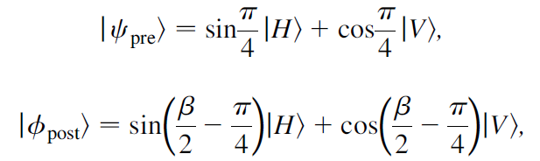




二、利用弱测量实现量子高精密测量 3）
相应的理论分析
弱耦合过程的哈密顿量
其中
前选择的态
不需要宽带的1/4波片
后选择的态
待测的量
弱值及其虚部
转换到共轭空间进行测量

Slide 48
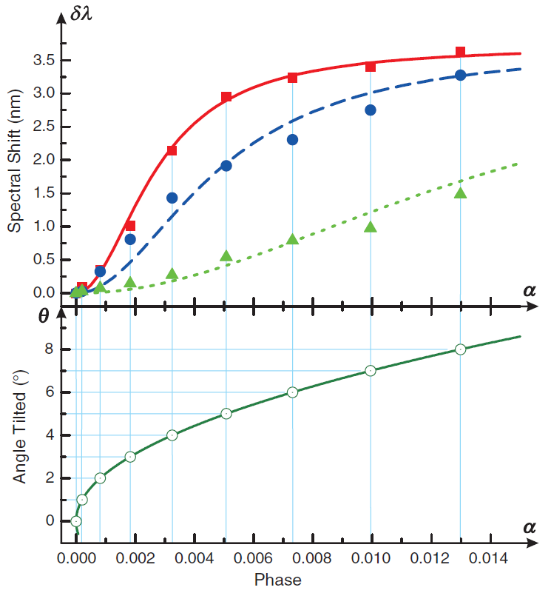
二、利用弱测量实现量子高精密测量 3）
实验结果（一）
利用虚部弱值实现时间延迟的高精密测量。精度达到1Å，或者说1阿秒。
不同实验参数（后选择态）情况下的实验结果。0.000指真实情况下的最小值，受限于棱镜的消光比，约为0.002。
Xiao-Ye Xu, Yaron Kedem, Kai Sun, Lev Vaidman, Chuan-Feng Li, and Guang-Can Guo, Phys. Rev. Lett 111, 033604 (2013).

Slide 49
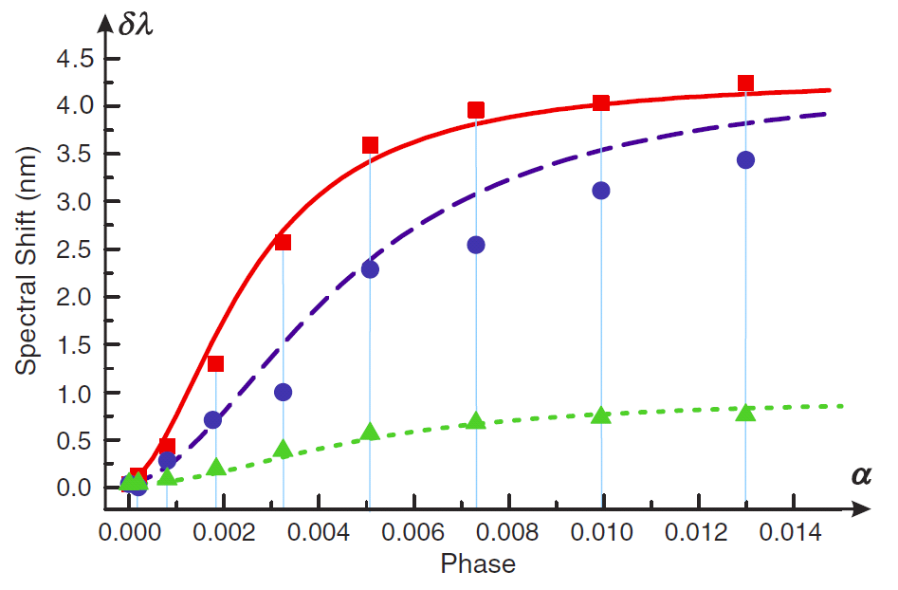
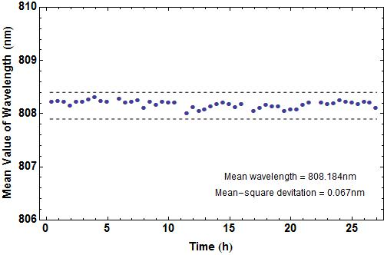
二、利用弱测量实现量子高精密测量 3）
实验结果（二）
实验方法在消相干环境下仍然适用。
加入色散介质后的实验结果，仍然和理论符合的很好。
Long stability time
Xiao-Ye Xu, Yaron Kedem, Kai Sun, Lev Vaidman, Chuan-Feng Li, and Guang-Can Guo, Phys. Rev. Lett 111, 033604 (2013).

Slide 50
Contents
一、什么是量子弱测量
二、利用弱测量实现量子高精密测量
1）测量光子自旋霍尔效应
2）直接观测波函数
3）利用白光实现精密测量
三、小结

Slide 51


New concept, New technique
Von Neumann Scheme
Weak measurements with real weak value
Weak measurements with imaginary weak value
Interferometry
Kedem Y. arXiv:1310.6834
弱测量有两个优点：
一）可以放大弱信号；二）弱耦合过程引入的扰动很小；
二者都可用来实现各种精密测量。

Slide 52
谢谢！

